Slide 1
Повышение качества и сокращение издержек как результат установки микроволновых систем измерения влажности
Holger Thomas
Hydronix Ltd
Notes:
Der Ausgabebildschirm der Präsentation wird gewählt im Menü „Bildschirmpräsentation“, dann „Bildschirmpräsentation einrichten“.
Unten links erscheint dann der Knopf zur Auswahl des Ausgabe-Bildschirms

Slide 2
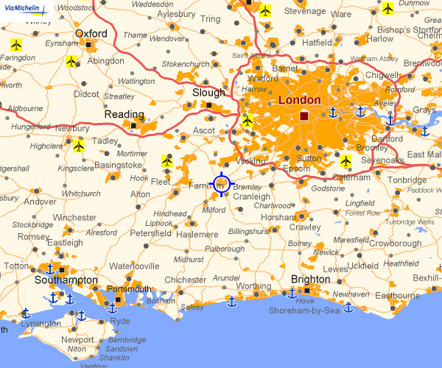
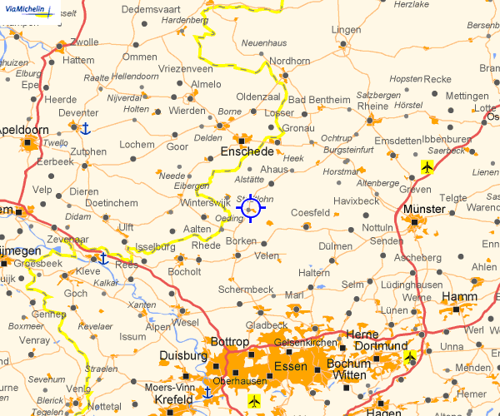
Hydronix
Как нас найти
В ФРГ
В Великобритании
С момента своего основания в 1982 году
компания Hydronix установила почти
60 000 систем в более чем 65 странах

Slide 3
Для чего нужно измерение влажности при производстве бетона?
Что мы хотим получить?
Стабильно высокое качество продукции
Стабильность цвета
Стабильная прочность бетона
Измеримые затраты
Что нам нужно, чтобы достичь этой цели?
Качественное сырье (цемент и заполнители)
Постоянное водоцементное отношение
Постоянное отношение цемент/заполнитель

Slide 4
Измерение влажности сыпучих материалов
Почему для нас важен процент содержания
воды в сыпучих материалах?
Влажность 3%
29 кг воды
971 кг песка
Бетоносмесительные установки обычно дозируют сырье по весу.
Вес заполнителей включает в себя вес воды.
В 1000 кг песка при 3% влажности содержится:
971 кг сухого песка
29 кг воды
500 кг
Пример
Цемент : 160 кг
Песок : 971 кг
Отношение заполнитель/цемент: 6.1
0 кг
1000 кг
Общий вес – 1000 кг

Slide 5
Измерение влажности сыпучих материалов
Почему для нас важен процент содержания
воды в сыпучих материалах?
Влажность 7%
65 кг воды
935 кг песка
Бетоносмесительные установки обычно дозируют сырье по весу.
Вес заполнителей включает в себя вес воды.
В 1000 кг песка при 7% влажности содержится:
935 кг сухого песка
65 кг воды
500 кг
Пример
Цемент : 160 кг
Песок : 935 кг
Отношение заполнитель/цемент: 5.8
0 кг
1000 кг
Общий вес – 1000 кг

Slide 6
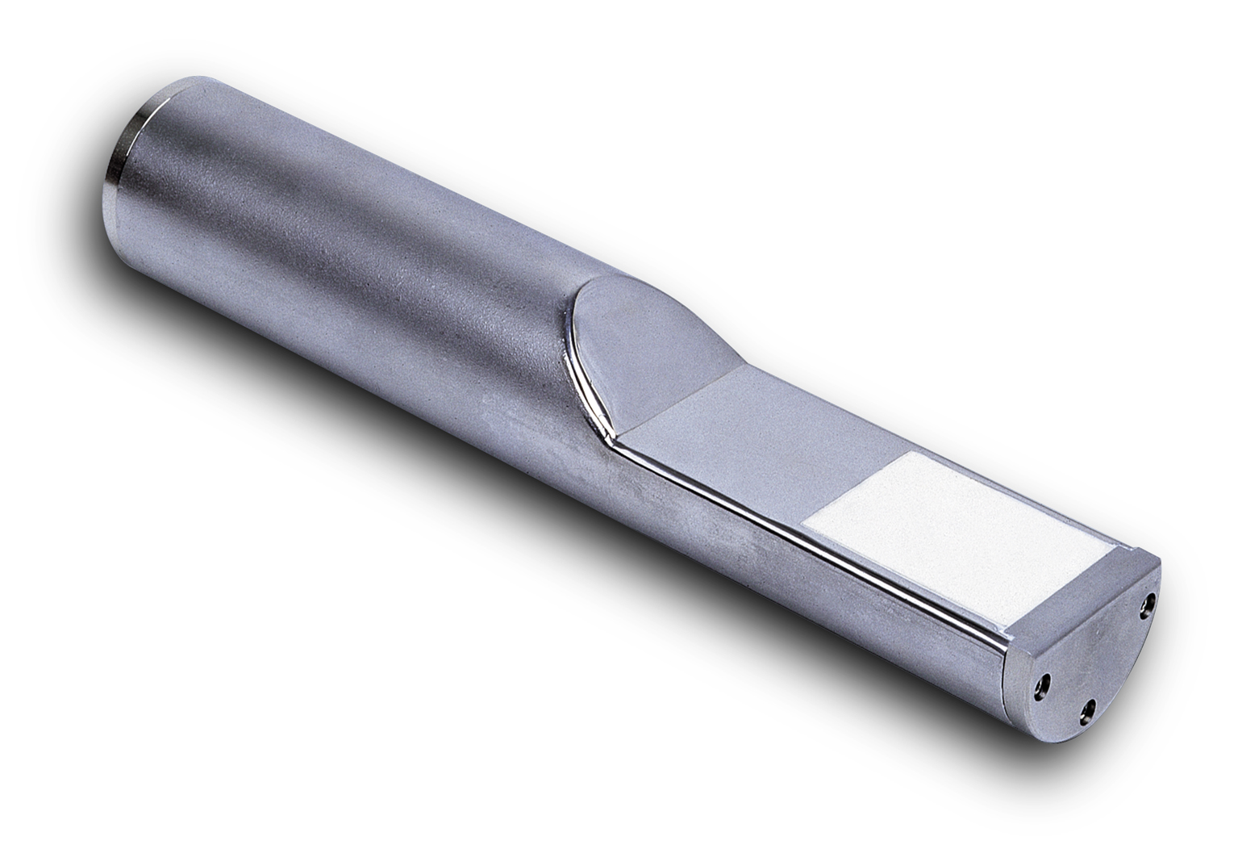
Измерение влажности сыпучих материалов
Как решить эту проблему?
Установить датчик измерения влажности!
Hydro-Probe II, модель HP02

Slide 7
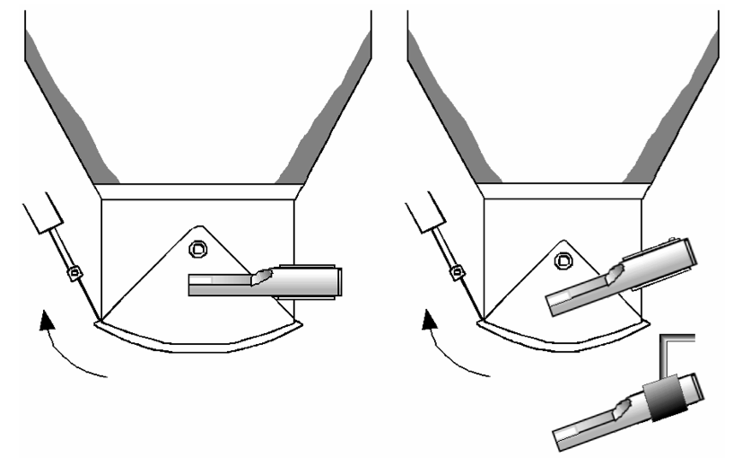
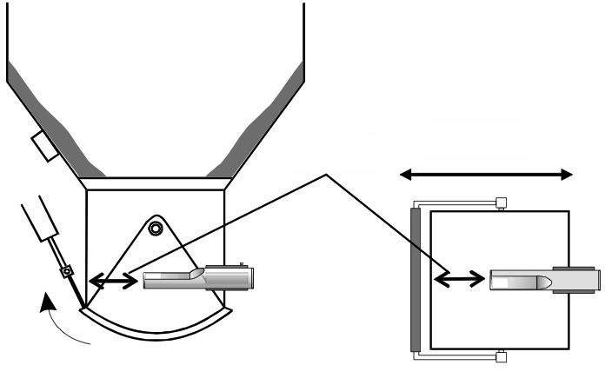
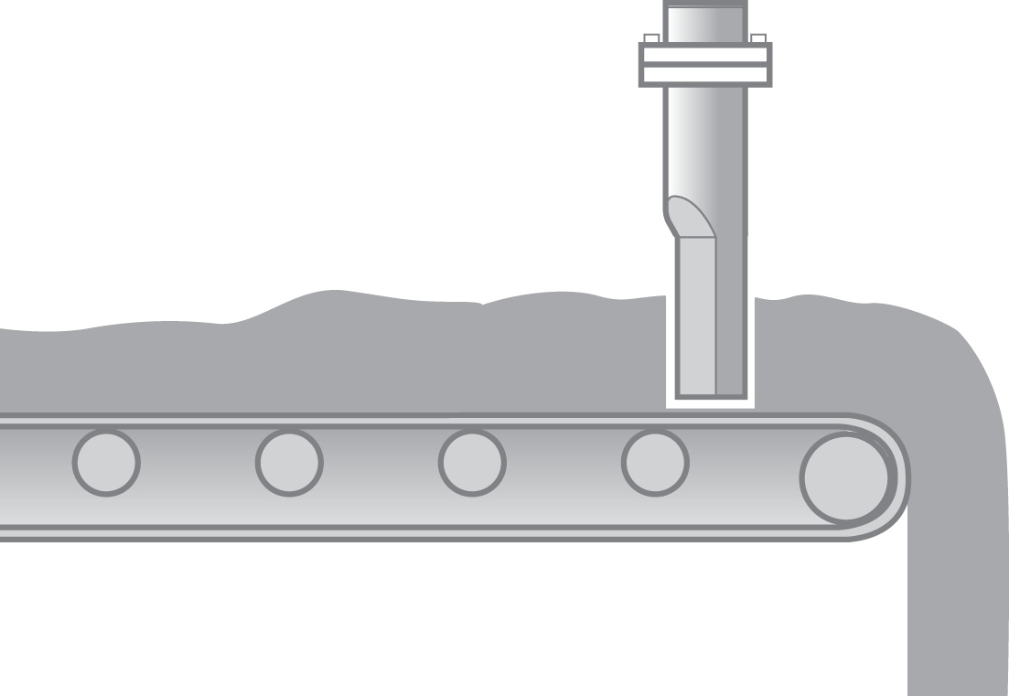
Измерение влажности сыпучих материалов
Как устанавливается датчик влажности?
Установка в бункере
Установка на ленточном транспортере

Slide 8
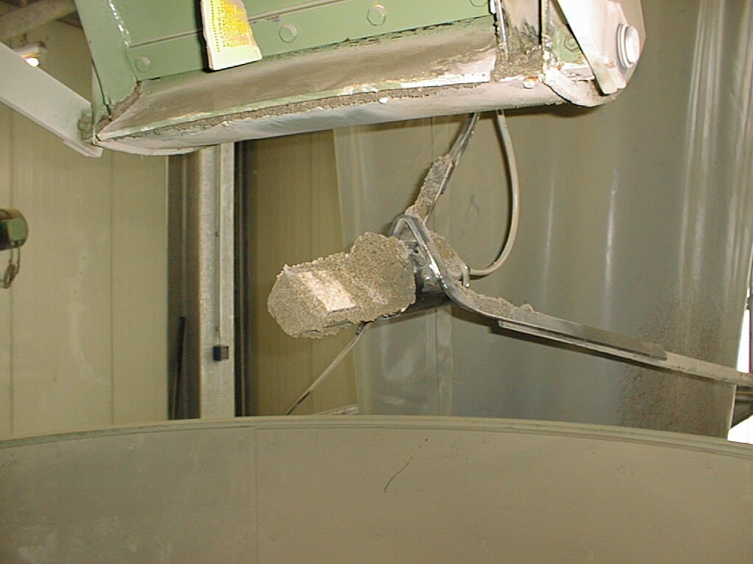
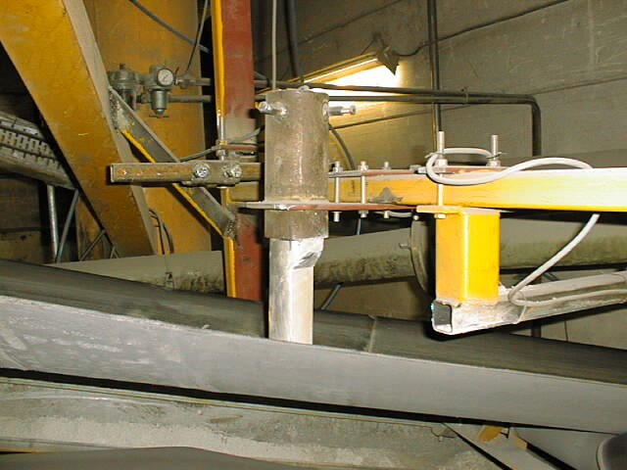
Измерение влажности сыпучих материалов
Примеры установки

Slide 9
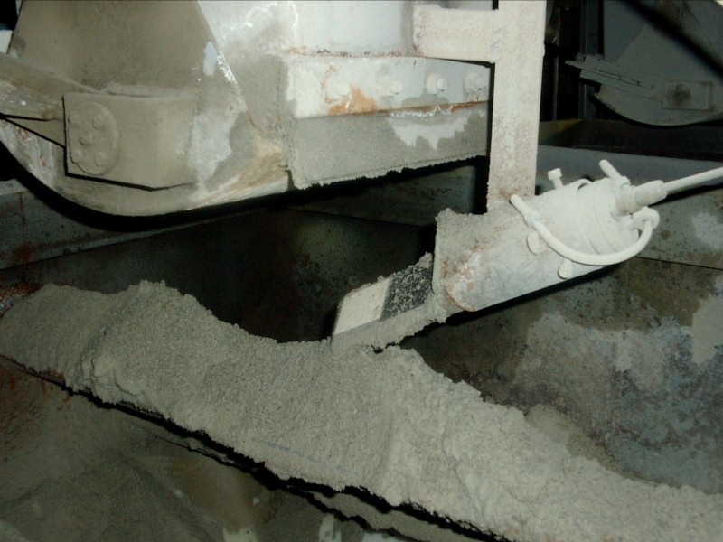
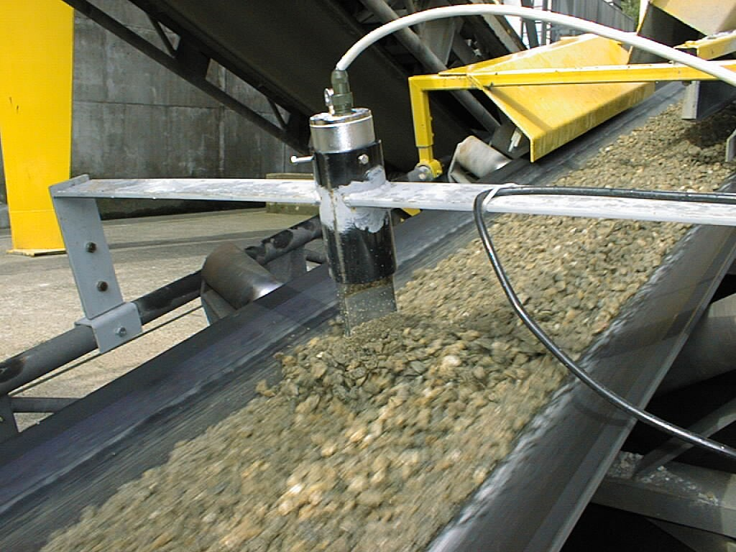
Измерение влажности сыпучих материалов
Примеры установки

Slide 10
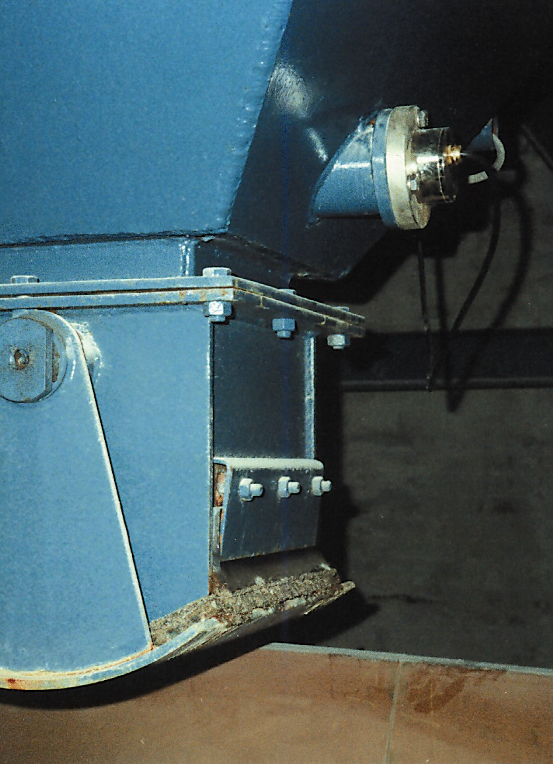
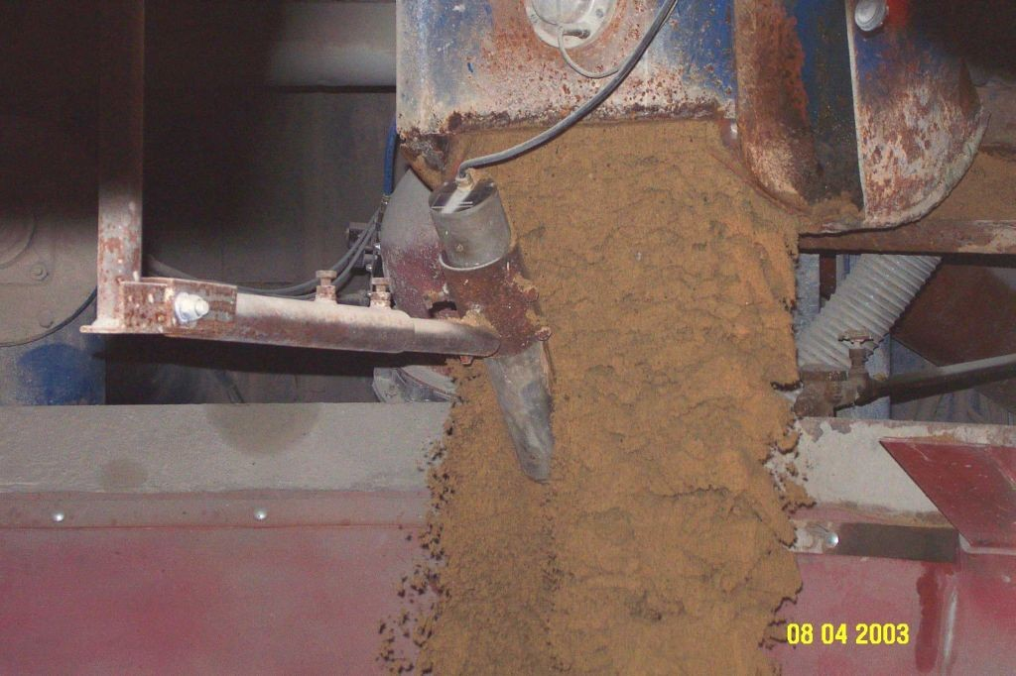
Измерение влажности сыпучих материалов
Примеры установки

Slide 11
Измерение влажности сыпучих материалов
... но не будем забывать!
ВОЗМОЖНО ЛИ ЭТО?
Мы должны повысить качество продукции
и
Мы должны сократить издержки!!

Slide 12
Измерение влажности сыпучих материалов
Пример:
Рецепт 1 м³ полусухой бетонной смеси:
Требуемое количество:
Песок 0-2 мм : 800 кг
Песок 0-4 мм : 500 кг
Заполнитель 8-16мм : 650 кг
Цемент: 350 кг
Общее количество воды: 135 л
Результат:
Бетон с водоцементным отношением 0,39
Влажность:
Песок 0-2 мм : 6.5 % => 49 л
Песок 0-4 мм : 5.5 % => 26 л
Заполнитель 8-16мм: 2.0 % => 13 л
Цемент : 0.0 % => 0 л
Вода в песке и заполнителе: 88 л
Добавляемая вода: 47 л
Результат:
Бетон с водоцементным отношением 0,39
Устраивает ли вас качество этого бетона?

Slide 13
Измерение влажности сыпучих материалов
Пример:
Рецепт приготовления 1 м³ полусухой бетонной смеси:
Требуемое количество :
Песок 0-2 мм : 800 кг
Песок 0-4 мм : 500 кг
Заполнитель 8-16мм : 650 кг
Цемент: 350 кг
Общее количество воды : 135 л
Результат:
Бетон с водоцементным отношением 0,39
Использованное количество:
Песок 0-2 мм: 800 кг- 49 кг = 751 кг
Песок 0-4 мм: 500 кг - 24 кг = 474 кг
Заполнитель 8-16мм : 650 кг - 13 кг = 637 кг
Цемент: 350 кг
К песку и заполнителю общей массой 1862 кг добавлено 350 кг цемента. Согласно рецепту, общий вес должен составлять 1950 кг.
Перерасход цемента составил 4,5 %!
Вывод:
Хотя водоцементное отношение соответствует рецепту, общая влажность полученного бетона и количество цемента слишком высоки

Slide 14
Измерение влажности сыпучих материалов
Пример:
Рецепт приготовления 1 м³ полусухой бетонной смеси:
В смесь добавляется слишком много цемента, поскольку общий вес смеси включает в себя воду, а не только массу заполнителей.
То же самое качество бетона и тот же состав смеси можно получить, используя меньшее количество цемента, но выход продукции в этом случае будет меньше.
Решение:
Расчетный вес каждого из заполнителей должен быть откорректирован с учетом содержания влаги.
В результате мы получим заданный объем бетонной смеси с правильным соотношением заполнитель/цемент в соответствии с рецептом.
Таким образом, мы можем произвести больше бетона,
используя то же самое количество цемента

Slide 15
Измерение влажности сыпучих материалов
Пример:
Рецепт приготовления 1 м³ полусухой бетонной смеси :
Экономия:
Объем производства: 160 замесов в день
5 дней в неделю
40 недель в году
Без компенсации веса за год будет произведено 32 000 замесов в год с перерасходом цемента, составляющим 4,5%.
Общее количество цемента: 32000 x 350 кг= 11200000 кг= 11200 т
Перерасход цемента: 4,5% от 11200 т = 504 т
При цене 80 евро за тонну цемента стоимость 504 т цемента составит:
€ 40 320

Slide 16
Измерение влажности сыпучих материалов
Пример:
Рецепт приготовления 1 м³ полусухой бетонной смеси :
или

Slide 17
Измерение влажности сыпучих материалов
Пример:
Рецепт приготовления 1 м³ полусухой бетонной смеси :
Количество цемента согласно рецепту:
32 000 замесов с использованием 1 м³
(2300 кг) сухих материалов
(1950 кг заполнителей + 350 кг цемента)
= 32000 x 1 м³ = 32000 м³
Фактическое количество без компенсации:
32000 замесов с использованием 0,962 м³
(2212 кг) сухих материалов
(1862 кг заполнителей+ 350 кг цемента)
= 32000 x 0,962 м³ = 30784 м³
Разница составит 1216 м³

Slide 18
Сокращение издержек в результате установки систем измерения влажности
Высокий уровень точности технологии
При контролируемых условиях точность показаний системы, установленной в смесителе, составляет ± 0,1% от абсолютной влажности
Точность зависит от : - калибровки представительных образцов - точности лабораторных термических испытаний
Точность систем измерения влажности сыпучих материалов: ± 0,2% для усредненных значений

Slide 19
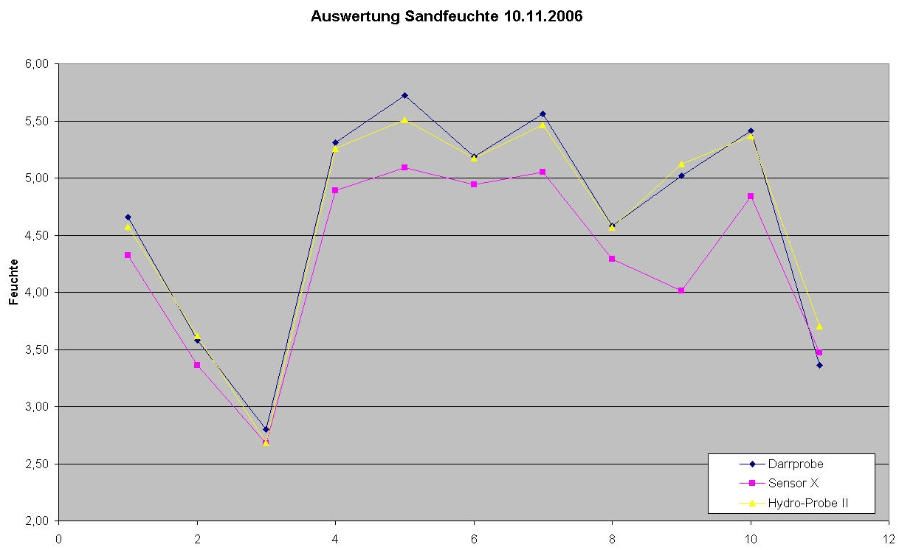
Сокращение издержек в результате установки систем измерения влажности
Калибровка датчика HP02 в компании Lafarge Roofin, ФРГ

